Slide 1
电机学
Electric Machinery
（第4章 交流绕组—构成）
华中科技大学
电气与电子工程学院
熊永前
2006.5

Slide 2
4.1 交流绕组构成
交流绕组的基本要求
槽电动势星形图
三相单层绕组
三相双层绕组

Slide 3
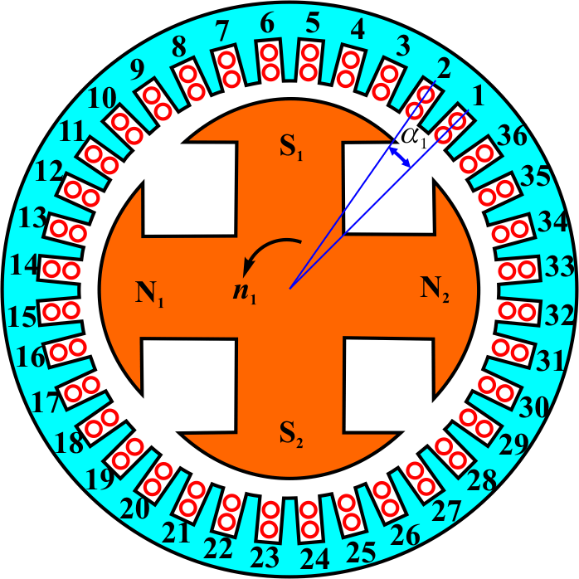
一、交流绕组的基本要求
1. 交流电机的简单工作原理
导体感应电动势
大小
波形
频率
三相对称性
导体
交流绕组
同步发电机原理结构示意图

Slide 4
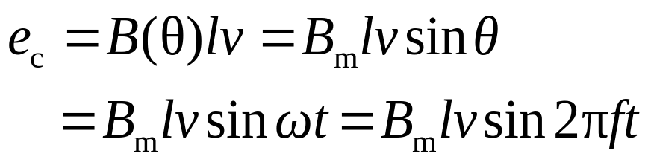
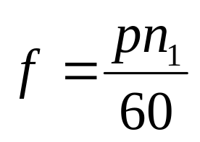
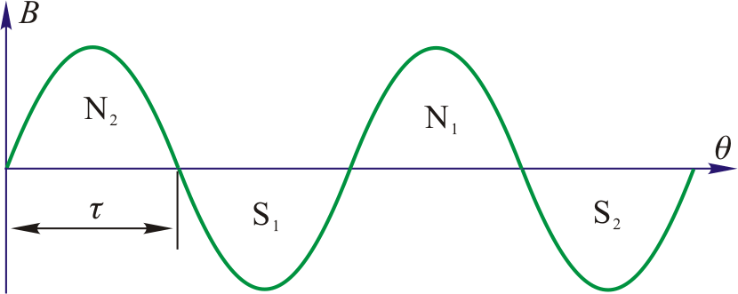


2. 导体感应电动势
大小
波形
频率
三相对称性

Slide 5
3. 交流绕组的基本要求
绕组产生的电动势(磁动势)接近正弦波。
三相绕组的基波电动势(磁动势)必须对称。
在导体数一定时能获得较大的基波电动势(磁动势)。

Slide 6
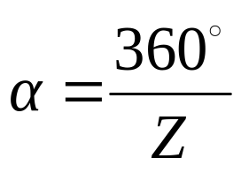
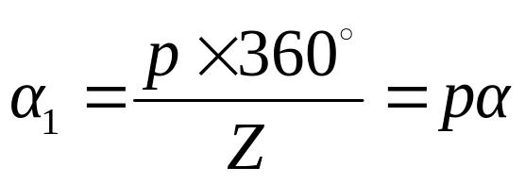
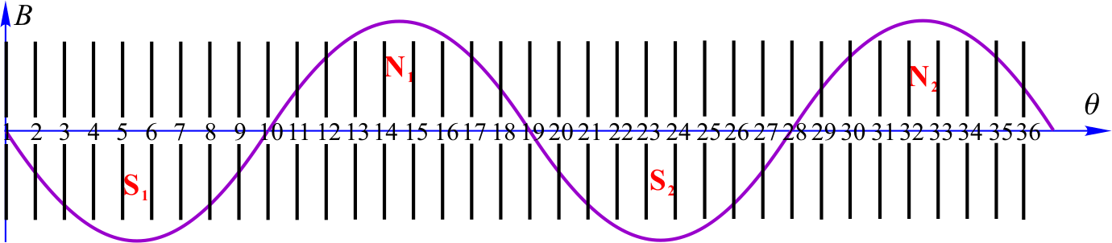
二、槽电动势星形图
1. 槽距角α：相邻两槽之间的机械角度。
Z为电机槽数
2. 槽距电角α₁：相邻两槽中导体感应电动势的相位差 。

Slide 7
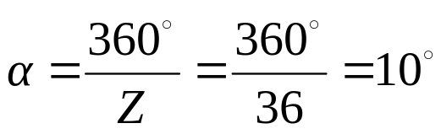
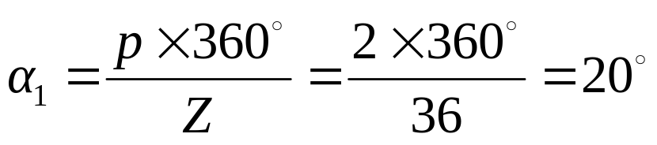
例图中：Z=36

Slide 8
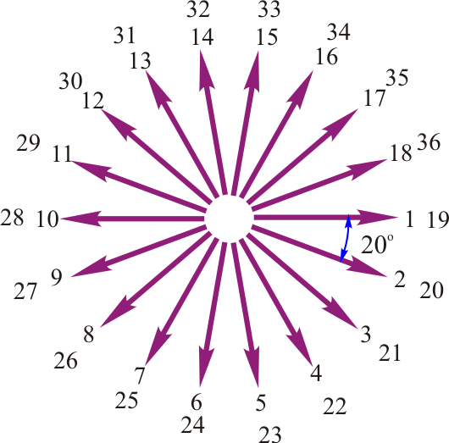
3. 槽电动势星形图
各槽导体感应电动势大小相等，相邻槽导体电动势相位差相同。将各槽导体电动势相量画在一起，组成一个星形，称为槽电动势星形图。

Slide 9
4. 电角度
磁密在空间为正弦分布，一对磁极便对应于一个完整正弦波，相当于360°。如果磁极极对数是p，整个圆周有p个完整正弦波，相当于p × 360°。从几何的观点来看，整个圆周只有360°。
圆周的空间几何角度称为机械角度，而圆周上对应于磁场分布的角度称为电工角度，简称为电角度。
电角度＝p×机械角度

Slide 10
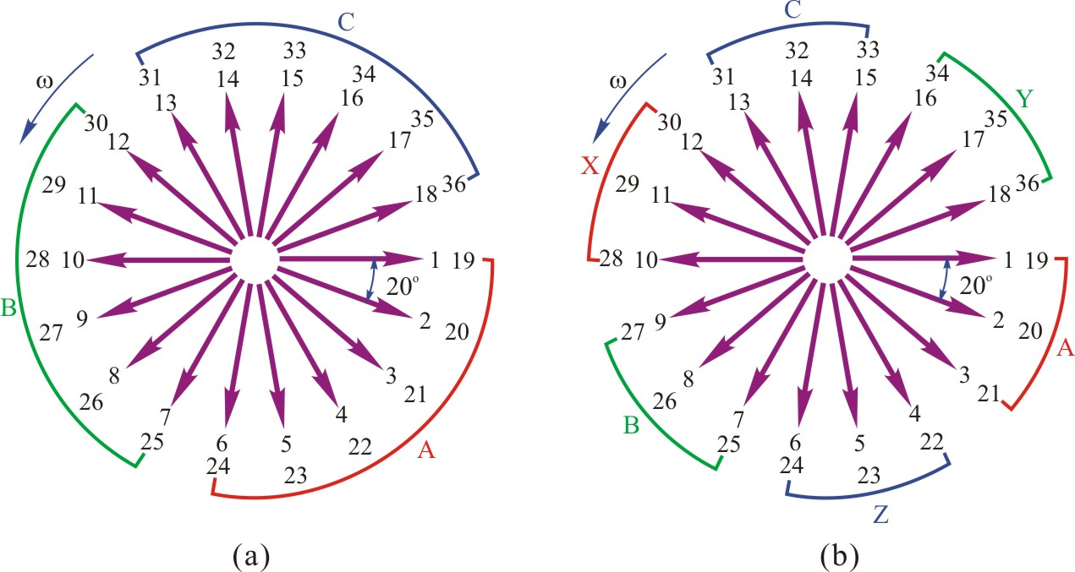
5. 相带
120°相带
60°相带
120°相带
60°相带

Slide 11
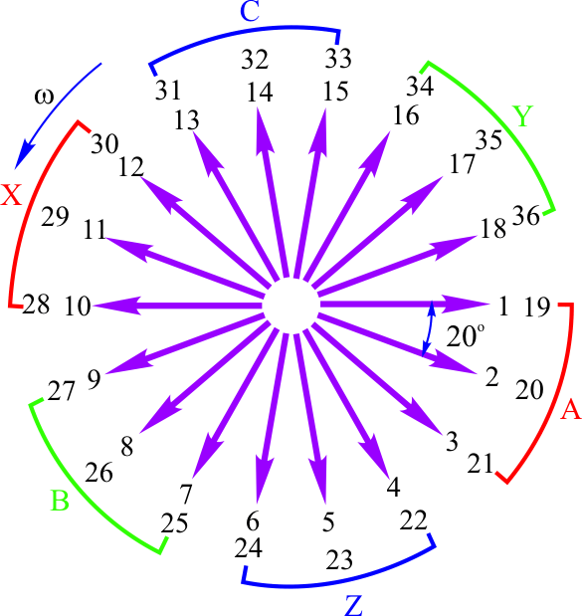
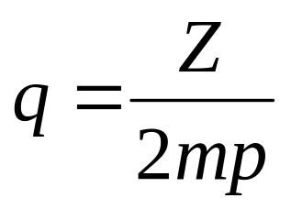
6. 每极每相槽数q
m为交流绕组相数，三相绕组，m＝3。

Slide 12
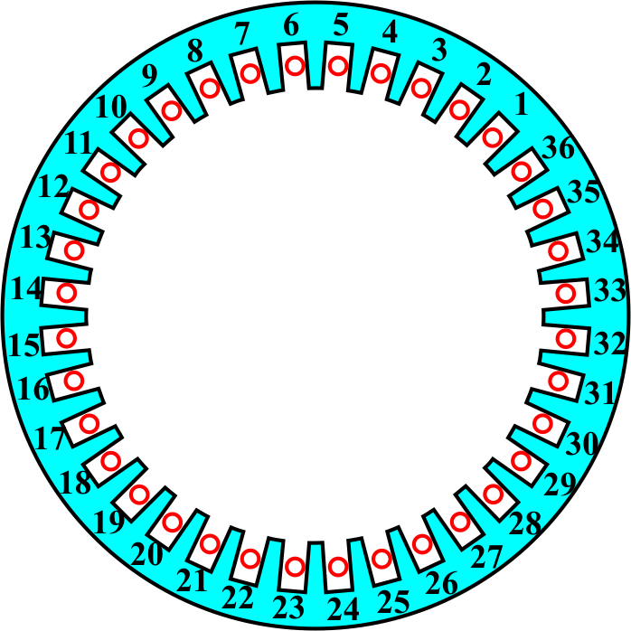
三、三相单层绕组
例：一台交流电机定子槽数Z=36，极数2p=4，并联支路数a=1，试绘制三相单层绕组展开图。
步骤：
①画槽电动势星形图；
②分相；
③构成线圈；
④构成线圈组；
⑤画绕组展开图。

Slide 13
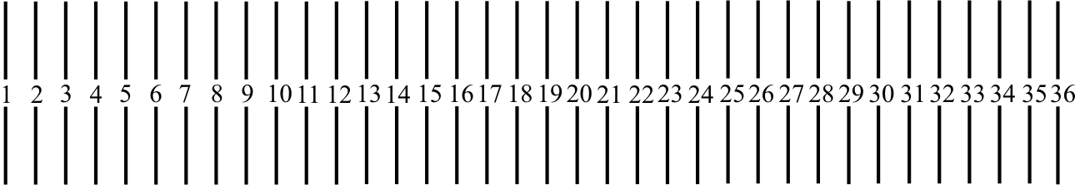

Slide 14
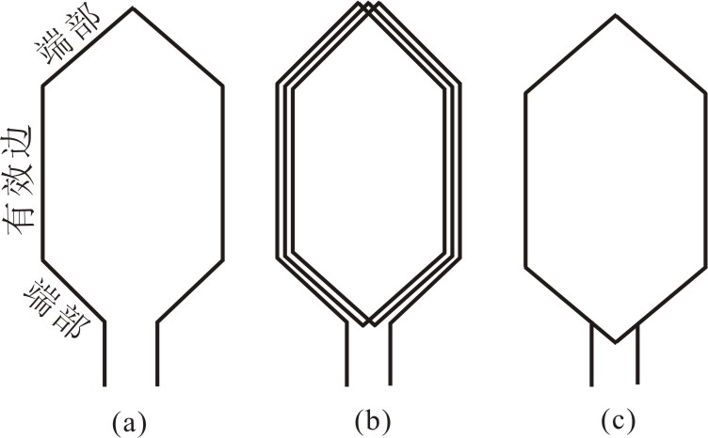
线圈：在电机制造过程中，构成交流绕组的基本单元一般不是导体而是线圈。线圈是串联好的两根导体或多根导体，相应地称为单匝线圈或多匝线圈 。
y₁
(a)单匝线圈 (b) 多匝线圈 (c) 多匝线圈简易画法
节距：一个线圈的两个有效边在铁心圆周表面上所跨的距离称为节距，用符号y₁表示，一般以槽数计。

Slide 15
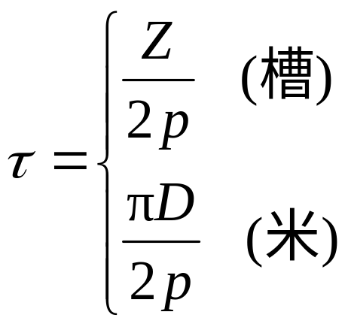
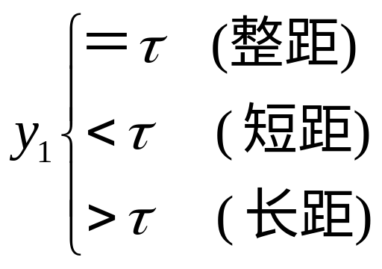
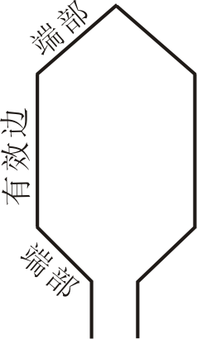
极距：一个磁极在铁心圆周表面上所占的范围称为极距，用符号τ表示，通常以用槽数或长度计。
y₁
各个线圈的感应电动势有效值相等
相邻线圈的感应电动势相位差为槽距电角α₁
单层绕组的线圈节距均为整距

Slide 16
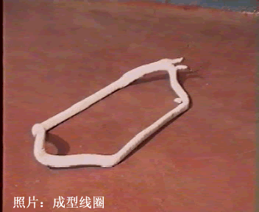
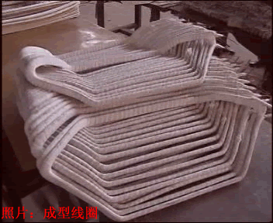

Slide 17
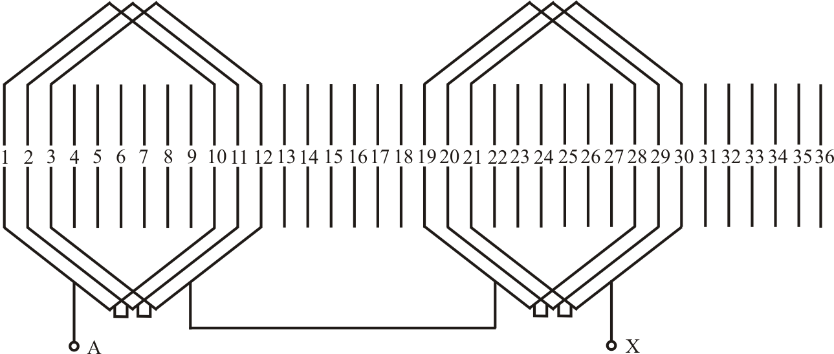
单层叠绕组A相展开图，并联支路数a=1。
线圈组
线圈组
线圈
线圈组：每相绕组中， 相邻的线圈串联在一起，称为一个线圈组。一个线圈组中的线圈个数为每极每相槽数q。

Slide 18
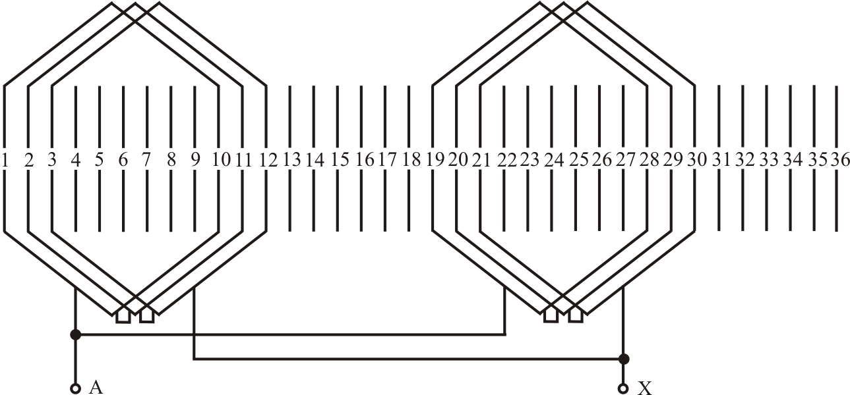
并联支路数
每相的各个线圈组的感应电动势有效值相等，相位同相或反相。采用串并联方式形成a条并联支路。
a = 1
单层绕组每相最大并联支路数
a_{max} = p (极对数)
a = 2

Slide 19
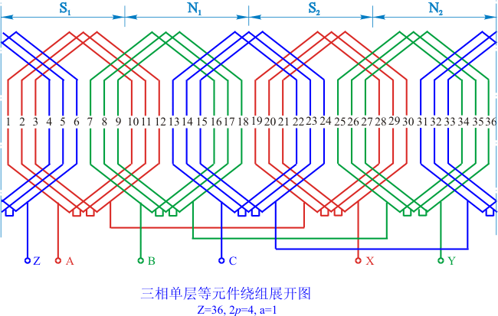
单层叠绕组三相展开图，并联支路数a=1。

Slide 20
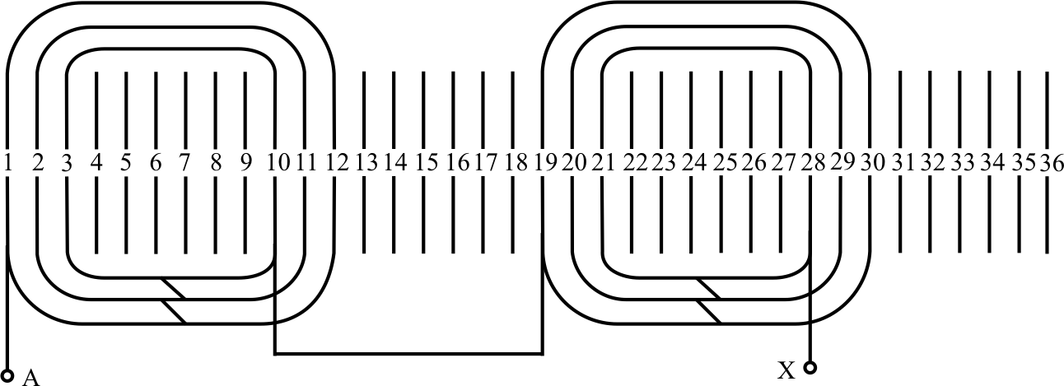
单层同心式绕组A相展开图，并联支路数a=1。

Slide 21
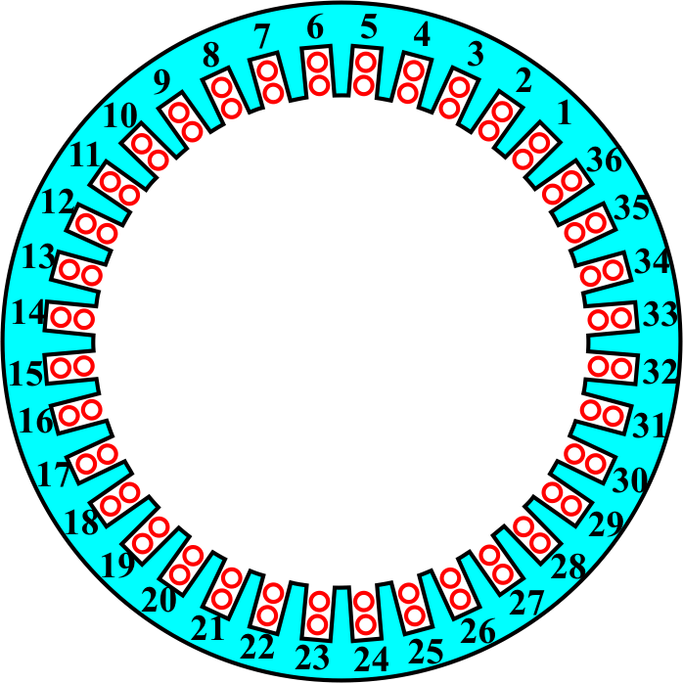
四、三相双层绕组
例：一台交流电机定子槽数Z=36，极数2p=4，并联支路数a =2， y₁=7，试绘制三相双层叠绕组展开图。
步骤：
①画槽电动势星形图；
②分相；
③构成线圈；
④构成线圈组；
⑤画绕组展开图。

Slide 22
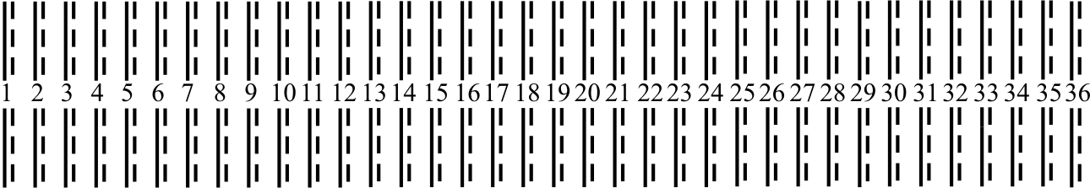

Slide 23
双层叠绕组展开图(y₁=7, a=2)。
A
X

Slide 24
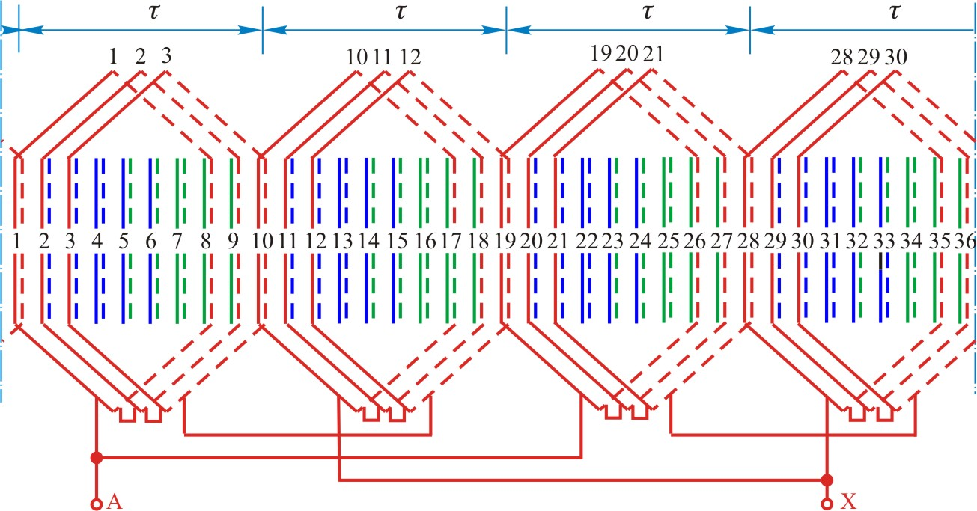
双层叠绕组A相展开图(y₁=7, a=2)。
双层叠绕组每相有2p（极数）个线圈组，每相最大并联支路数 a_{max} = 2p

